Slide 1
Внешняя политика
Русско-японская война
1904-1905

Slide 2
Международная обстановка в начале XX в
Борьба великих держав
за передел мира
Усиление тенденции к прямой аннексии

Slide 3
Аннексия – насильственное присоединение всей или части территории другого государства

Slide 4
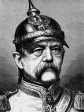
Германская
Империя
1871 г.
Стремление участвовать в переделе мира
Обострение противоречий с Англией и Францией
О. Бисмарк

Slide 5

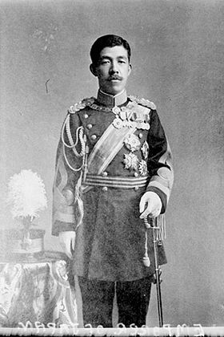
США
Япония
Стремление расширить сферы своего экономического влияния
Президент США
Император Японии

Slide 6

?
-Вспомните! В чём заключались основные противоречия Германии с Англией, Францией и Россией?
- В чём заключались основные противоречия России и Японии?

Slide 7
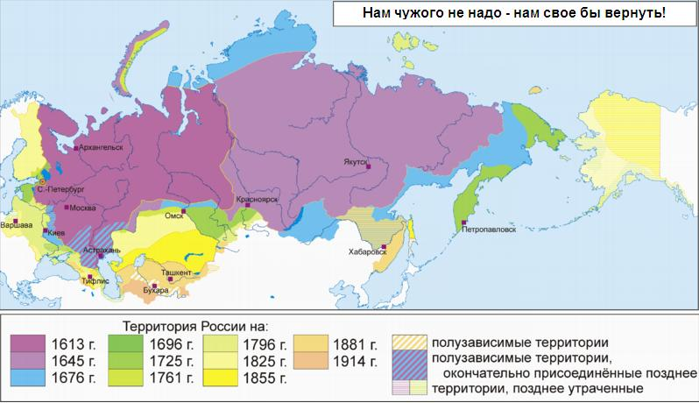
Роль России на международной арене в конце XIX- начале XXвв
Являлась одной из ведущих стран мира
Её роль определялась:
Географическим положением
Геополитическим положением
Стратегическим положением
Военным потенциалом
Богатейшими ресурсами

Slide 8
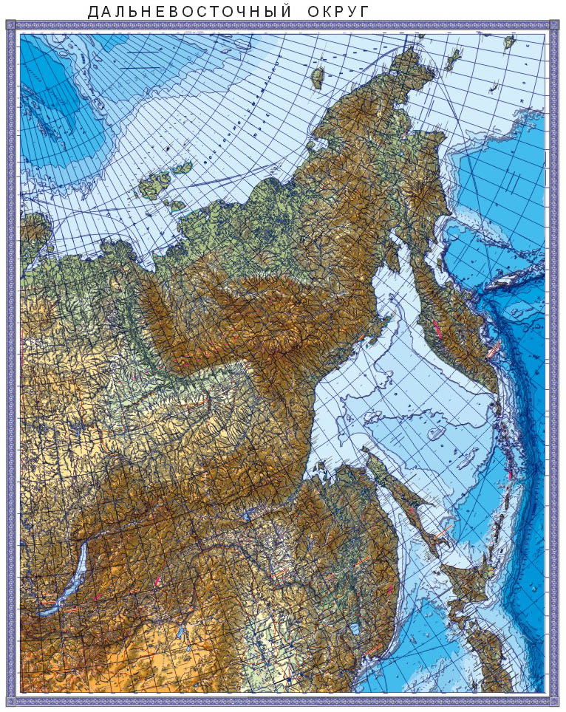
Задачи внешней политики России
Не допустить новых военных конфликтов в Европе
Расширить сферу влияния России на Дальнем Востоке

Slide 9
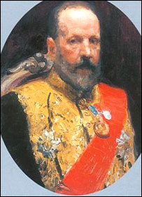
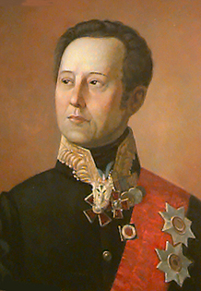
Взгляды правящей верхушки на проблемы внешней политики
В выборе союзников и определении приоритетных направлений внешней политики наблюдались противоречивые тенденции
Разрешение противоречий мирными средствами
Расширение территориальных приобретений
П.А. Витте
А.М. Безобразов

Slide 10

Инициатива России по разоружению
Международная конференция
1899 г. 26 стран
решения
не использовать удушливые газы
не применять снаряды, начинённые газом
не использовать разрывные пули
создать международный суд для разбирательства конфликтов
Гаага
Николай II

Slide 11

Основные направления внешней политики России
Западное
Дальневосточное
Южное

Slide 12
Западное направление
Отношения с Англией, Францией и Германией
с Англией | Россия соперничала за влияние в Иране и Афганистане
с Австро-Венгрией | соперничала за влияние на Балканах
с Германией | соперничала за влияние на Балканах
с Францией | с конца 1880 г.- союзнические отношения России

Slide 13
Южное направление
Отношения с Турцией и Ираном
Россия вела борьбу за черноморские проливы и старалась укрепить своё экономическое и политическое влияние в Азии

Slide 14
Дальневосточное направление
Отношения с Китаем и Японией
Россия
Япония
Германия
США
Англия
Активная внешняя политика России
Обострилась борьба великих держав за сферы влияния Китая
Китай

Slide 15
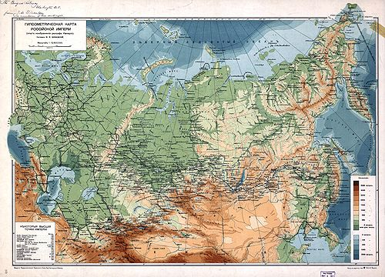
Российско-китайские отношения в начале XX
1891 г – принято решение о строительстве Транссибирской магистрали
1896 г – подписан договор о строительстве КВЖД
1895 г – Учреждён Русско- китайский банк
1898 г – Россия получила в аренду у Китая часть Ляодунского полуострова, Порт-Артур, п. Дальний
Москва
Владивосток

Slide 16
Дальневосточная политика
Военное -морское присутствие России
В Китае
Порт Чиньхуандо
1900 г.
1903
Русско – японские переговоры о судьбе Маньчжурии зашли в тупик
Введение русских войск в Маньчжурию

Slide 17
Русско- японская война
1904-1905 гг.
Причины войны
Борьба ведущих держав мира за передел уже поделённого мира
Борьба Японии и России за влияние
в Маньчжурии
Китае
Стремление царского правительства отвлечь народ от острых социальных проблем внутри страны

Slide 18
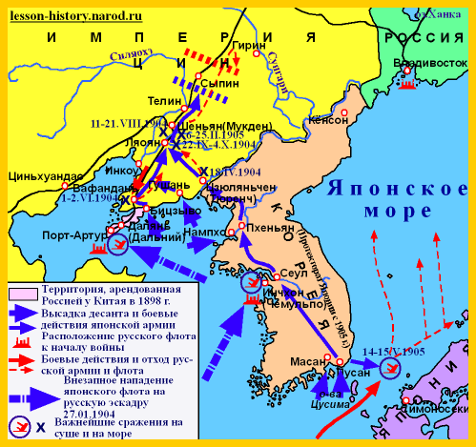
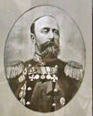
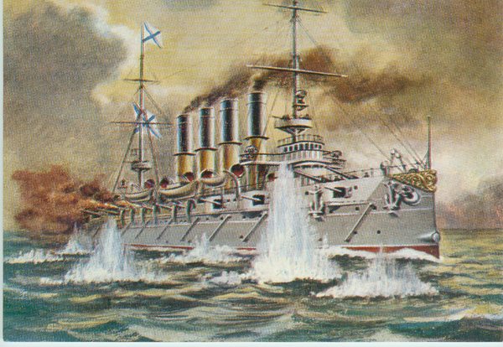
Начало войны
27 января 1904 г
Капитан Руднев
Крейсер «Варяг»

Slide 19
Планы Японии
Добиться превосходства на море
Захват Маньчжурии и Приморского края

Slide 20
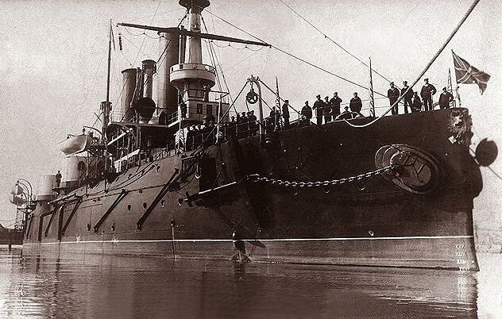
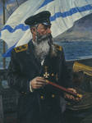

Февраль – март 1904 г
Вице-адмирал С.О.Макаров
Художник Верещагин
Флагманский броненосец «Петропавловск»

Slide 21


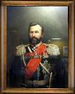



Порт Дальний
Порт -Артур
Кондратенко
Куропаткин
Февраль 1904 г. –высадка японской армии в Корее
Апрель 1904 г. – захват порта Дальний
Август 1904 г. - штурм Порт-Артура
Август 1904 г. – поражение русской сухопутной армии под Мукденом
Октябрь 1904 г. Попытка пробиться в Порт –Артур II Тихоокеанской эскадры
Декабрь 1904 г. Сдача Порт -Артура
Рожественский
Стессель

Slide 22
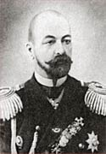
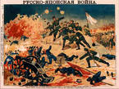
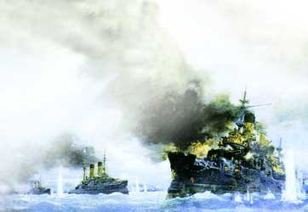

Военная кампания 1905 г
Сражение под Мукденом – Цусимское морское
завершающее сухопутное сражение
сражение войны апрель 1905 г
февраль 1905 г
Рожественский
2-я Тихоокеанская эскадра
Куропаткин
Поражение русских армий
Фактическое уничтожение русского флота

Slide 23
Причины поражения
Экономическая и военно-техническая отсталость России
Бездарность и ошибки ряда царских военачальников
Помощь Японии со стороны Англии и Франции

Slide 24

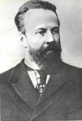
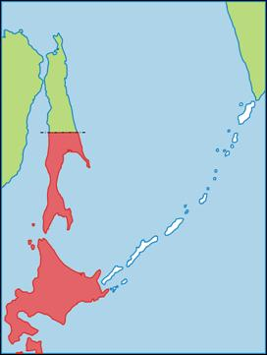
Портсмутский мирный договор
23 августа 1905г
Условия
- Россия признала Корею сферой японских интересов
- обе стороны обязались вывести свои войска из
Маньчжурии
- Россия передавала Японии аренду Порт-Артура и
южную часть острова Сахалин
- право рыболовства в русских водах
Т. Рузвельт
С.Ю. Витте

Slide 25
Итоги войны
Поражение России
Дипломатическая изоляция
Англия и США заняли прояпонскую политику
Плохое вооружение, плохие дороги и снабжение, ошибки командования
Франция провозгласила нейтралитет
Подорвано влияние России на Дальнем Востоке

